Slide 1
«ПРЕВРАЩАЙТЕ ЗАТРУДНЕНИЯ В ЗАДАЧИ!» ТЕХНОЛОГИЯ ТЬЮТОРСКОГО СОПРОВОЖДЕНИЯ ПЕДАГОГОВ
Выступающие:
Германова Анна Георгиевна,
Дейнега Инна Александровна
МБДОУ МО г. Краснодар «Детский сад № 162»

Slide 2
Идея технологии
заключается в формировании инициативной, творчески активной личности педагога, потребности к самообразованию и повышению профессионального мастерства, практических навыков работы с детьми и их родителями, коллегами, обучение планированию образовательного процесса с учётом личностно-ориентированного обучения.

Slide 3
Цель
Построение индивидуальной программы профессионального роста педагогов, определение внешних и внутренних ресурсов для достижения поставленных результатов, создание мотивации к реализации личностного потенциала.

Slide 4
Задачи
выстроить схемы образовательных маршрутов для индивидуализации процесса повышения профессиональной компетентности педагогов;
разработать систему взаимодействия педагогов – наставников как тьюторов для обеспечения партнерства.

Slide 5
Тьюторское сопровождение – это деятельность, направленная на создание и обеспечение условий инициативного образовательного движения и профессионального развития.

Slide 6
Проблемы и трудности педагогов
Недостаточное проявление потребности в профессиональном совершенствовании и развитии. Отношение к своей профессиональной деятельности не как к призванию. Ориентировка на подражание авторитетным коллегам, вследствие осознания дефицита профессионального мастерства.

Slide 7
Тьюторское сопровождение – как процесс индивидуализации
Создание психологически комфортных условий для профессионального самоопределения и самореализации;
Оказание всесторонней помощи при решении вопросов, возникающих в процессе обучения, трудоустройства;
Привлечение к решению задач реализации программ на основе сотрудничества и педагогического сотворчества;

Slide 8
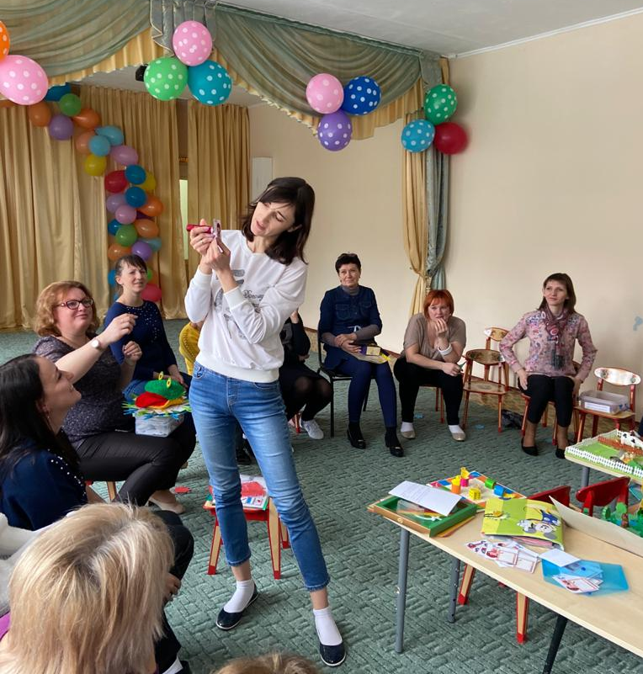
Взаимодействие педагогов на тьюторском совете

Slide 9
Используемые формы и технологии
методы активного обучения - дискуссии в малых группах
мозговой штурм,
анализ конкретных ситуаций,
ролевые игры,
тренинги
кейс-метод

Slide 10
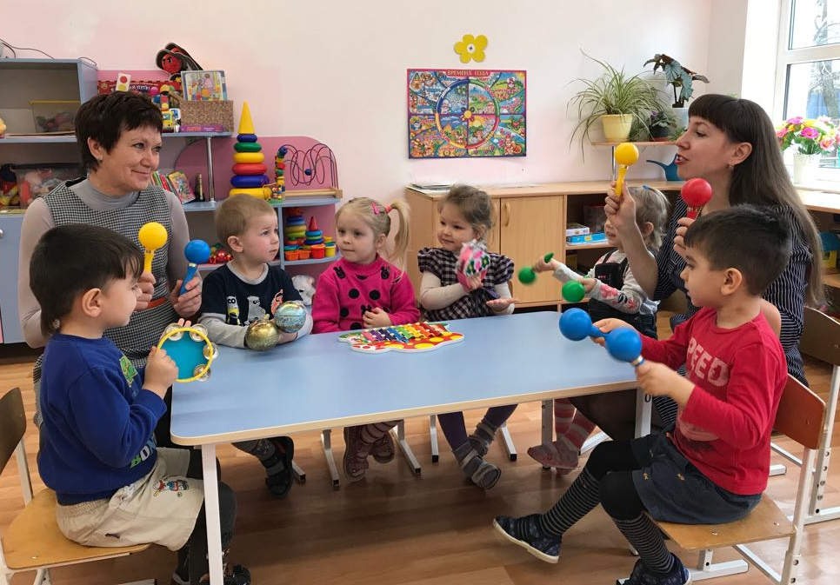
«У меня есть идея», «Мои находки»,
«Могу поделиться»,
«Для тех, кому интересно…», «Что, где, когда?»

Slide 11
Тьютор должен владеть специальными компетенциями
способность мотивировать сопровождаемого на образовательную деятельность;
способность организовывать события и активизировать сопровождаемого;
способность аккумулировать ресурсы, необходимые для решения поставленных задач сопровождаемого;
способность решать нестандартные задачи.

Slide 12
Результативность
разработаны карты индивидуального образовательного маршрута каждого педагога;
разработана система активного взаимодействия педагогов-наставников как тьюторов для обеспечения адекватного партнерства;
у педагогов сформирована потребность в постоянном пополнении педагогических знаний, формируется гибкость мышления, умение моделировать и прогнозировать образовательный процесс.

Slide 13
Желаем творческих успехов !

